Slide 1
C++程序设计 第十一节
刘逸

Slide 2
回顾
动态内存管理
浅拷贝的问题
深拷贝
计数器：智能指针，如shared_ptr，unique_ptr
类的继承
基类（父类）与派生类（子类）
单继承、多重继承
多级继承
构造函数：先执行基类构造函数，再执行派生类构造函数
析构函数：先执行派生类构造函数，再执行基类析构函数

Slide 3
构造函数与析构函数
构造函数
当创建派生类的对象时，程序首先调用基类构造函数，然后调用派生类构造函数。
基类构造函数负责初始化继承的数据成员。
派生类构造函数负责初始化任何新添加的数据成员。派生类构造函数始终调用基类构造函数。
析构函数
要销毁派生类对象，程序首先调用派生类析构函数，然后调用基类析构函数。也就是说，销毁对象的顺序与构造对象的顺序相反。

Slide 4
派生类的构成
构造一个派生类包括以下三部分工作
从基类接收成员。派生类把基类全部的成员（不包括构造函数和析构函数等特殊成员）接收过来
没有选择的，不能选择接收其中一部分成员，而舍弃另一部分成员。
要求我们根据派生类的需要慎重选择基类，使冗余量最小。
调整从基类接收的成员。
改变基类成员在派生类中的访问属性（通过指定继承方式实现）。
在派生类中声明一个与基类成员同名的成员，则派生类中的新成员会覆盖基类的同名成员。
派生类增加的成员。
cases.cpp

Slide 5
访问控制

Slide 6
成员访问
public成员
随时随地可访问
private成员
类的成员和友元才可访问
class Person {
private:
int n; // private 成员
public:
// this->n 可访问
Person() : n(10) {}
// other.n可访问
Person(const Person& other) : n(other.n) {}
// this->n可访问
void set(int n) {this->n = n;}
// this->n and other.n可访问
void set(const Person& other) {this->n = other.n;}
};

Slide 7
成员访问
// a non-member non-friend function
void compare(Base& b, Derived& d)
{
// b.n++; // Error
// d.n++; // Error
}
protected成员
类的成员和友元可访问
派生类的成员和友元可访问派生类继承的protected成员
protect.cpp
class Base
{
protected:
int n;
private:
void foo1(Base& b)
{
n++; // Okay
b.n++; // Okay
}
};
class Derived : public Base
{
void foo2(Base& b, Derived& d)
{
n++; //Okay
this->n++; //Okay
//b.n++; //Error
d.n++; //Okay
}
};

Slide 8
public继承
基类的public成员
在派生类中仍然是public
随时随地可访问
基类的protected成员
在派生类中仍然是protected
只有在派生类中能够访问
基类的private成员
派生类中也不可访问
public继承一般用来描述is-a的关系：每一个派生类的对象都是一个基类的对象

Slide 9
protected继承
基类的public与protected成员
在派生类中变为protected
只有在派生类中才能够访问
基类的private成员
派生类中也不可访问

Slide 10
private继承
基类的public与protected成员
在派生类中变为private
只有在派生类中才能够访问
基类的private成员
派生类中也不可访问

Slide 11
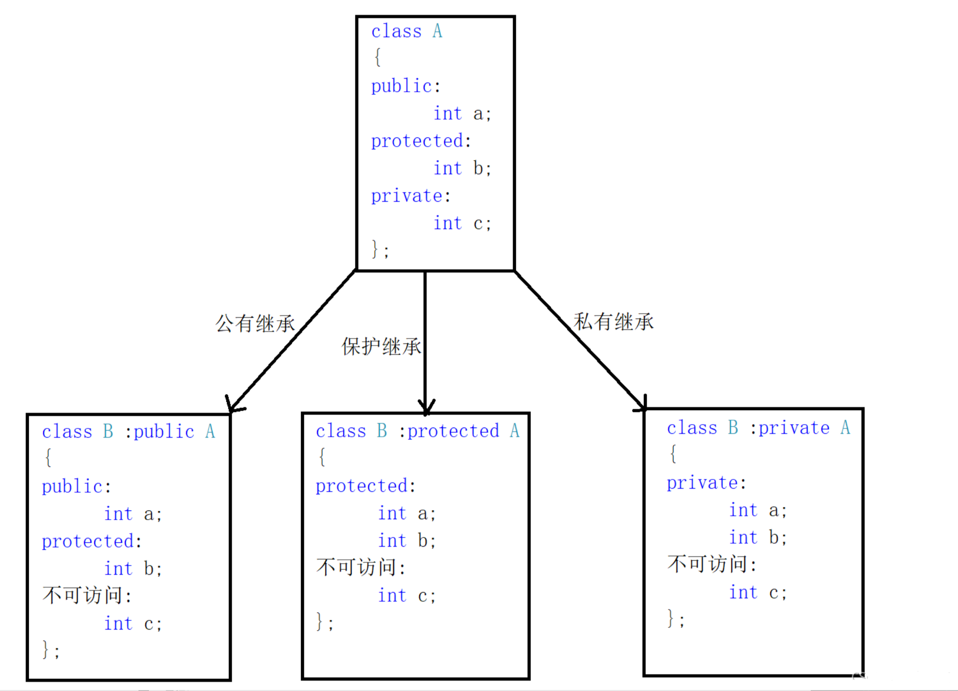
继承
test.cpp

Slide 12
继承与多态

Slide 13
思考一下
输出会是什么？
Person * p = new Student();
p->print(); // 调用 Person::print()吗?
class Person {
public:
void print()
{
cout << "Name: " << name << endl;
}
};
class Student: public Person {
public:
void print()
{
cout << "Name: " << name;
cout << ". ID: " << id << endl;
}
};
novirtual.cpp

Slide 14
virtual函数
如果我们将print()函数定义为虚函数，则输出将不同。
静态绑定：编译器决定调用哪个函数。
动态绑定：调用的函数是在运行时决定的。
关键字virtual使基类和所有派生类的函数都是虚的。
virtual.cpp

Slide 15
动态内存分配
如果基类使用动态内存分配，并重新定义复制构造函数和赋值运算符。
如果派生类中没有动态内存分配，则不需要特殊操作。
如果在派生类中动态分配了内存，则应重新定义复制构造函数和赋值运算符。

Slide 16
virtual函数
如果析构函数不是virtual，那么只有基类的析构函数被执行：
析构函数必须为虚函数。
Person * p = new Student(“liu", "2020");
p->print();
...
...
delete p; // 如果它的析构函数不是 virtual

Slide 17
如果在派生类中动态分配了内存
派生类析构函数会自动调用基类析构函数，
因此派生类析构函数自己的责任是完成派生类自己所需要的清理。

Slide 18
多态
多态是面向对象编程最重要的特性之一。
多态在运行时使用动态绑定作用于对象指针和引用。它不适用于常规对象，后者在编译时使用静态绑定。
实现多态公共继承有两种关键机制：
在派生类中重新定义基类方法。
使用virtual方法
polymorphism.cpp

Slide 19
类模板

Slide 20
回顾一下：函数模板
函数模板不是类型、函数或任何其他实体。
不会从仅包含模板定义的源文件生成任何代码。
必须确定模板参数，然后编译器才能生成实际函数。
“函数模板”VS“模板函数”。

Slide 21
回顾一下：函数模板
template<typename T>
T sum(T x, T y)
{
cout << "The input type is " << typeid(T).name() << endl;
return x + y;
}
//实例化sum<double>(double, double)
template double sum<double>(double, double);
//实例化sum<char>(char, char), 模板参数省略
template char sum<>(char, char);
//实例化sum<int>(int, int), 模板参数省略
template int sum(int, int);

Slide 22
回顾一下：函数模板
当函数模板未显式实例化时，会发生隐式实例化。
template<typename T>
T product(T x, T y)
{
cout << "The input type is " << typeid(T).name() << endl;
return x * y;
}
// 实例化 product<int>(int, int)
cout << "product = " << product<int>(2.2f, 3.0f) << endl;
// 实例化 product<float>(float, float)
cout << "product = " << product(2.2f, 3.0f) << endl;

Slide 23
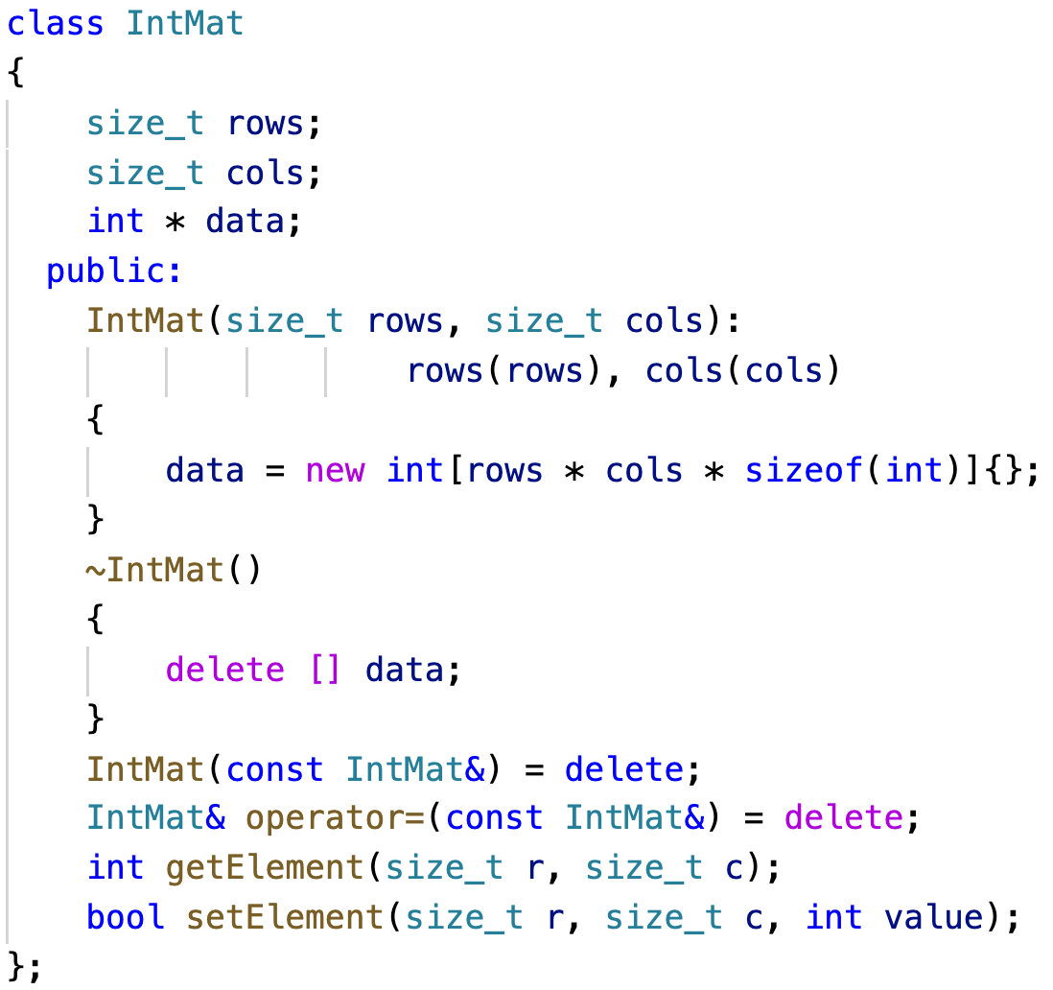
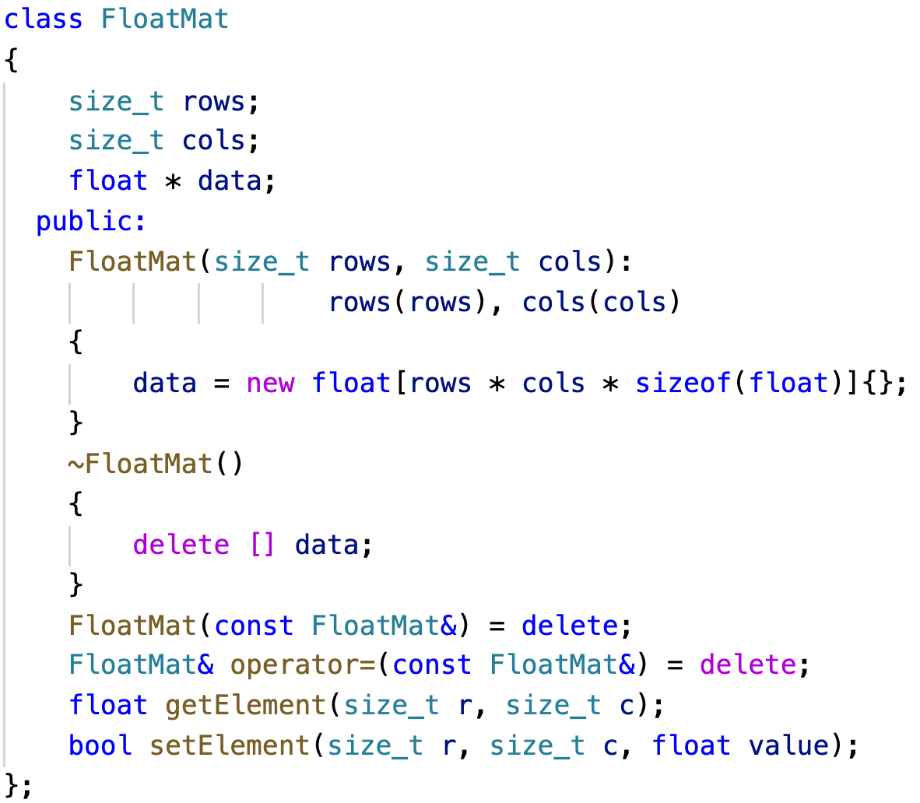
不同类型矩阵的不同类
具有整型元素的矩阵、具有浮点型元素的矩阵
matclass.cpp

Slide 24
类模板
// 显式实例化
template class Mat<int>;
类模板定义了一系列类。
类模板实例化。
template<typename T>
class Mat{
size_t rows;
size_t cols;
T * data;
public:
Mat(size_t rows, size_t cols): rows(rows), cols(cols){
data = new T[rows * cols]{};
}
~Mat(){
delete [] data;
}
T getElement(size_t r, size_t c);
bool setElement(size_t r, size_t c, T value);
};
mattemplate.cpp

Slide 25
模板的非类型参数
vector<int> vec1;
vector<int, 16> vec2;
声明一个模板
template < parameter-list > declaration
参数可以是
类型参数
模板参数
非类型参数
整型
浮点型
指针类型
引用类型

Slide 26
模板的非类型参数
如果创建一个静态矩阵（内部没有动态内存分配）
template<typename T, size_t rows, size_t cols>
class Mat
{
T data[rows][cols];
public:
Mat(){}
T getElement(size_t r, size_t c);
bool setElement(size_t r, size_t c, T value);
};
int r=3, c=3;
Mat<int> vec1(r, c);
Mat<int> vec2(3, 3);
Mat<int, 3, 3> vec3;
nontypeparam.cpp

Slide 27
类模板的特例化
类模板可以用于大多数类型。
但我们希望为bool类型（1 byte vs 1 bit）节省内存。
template<typename T>
class MyVector{
size_t length;
T * data;
public:
MyVector(size_t length): length(length)
{ data = new T[length]{}; }
~MyVector()
{ delete [] data; }
MyVector(const MyVector&) = delete;
MyVector& operator=(const MyVector&) = delete;
T getElement(size_t index);
bool setElement(size_t index, T value);
};

Slide 28
类模板的特例化
为bool特例化MyVector
template<>
class MyVector<bool>{
size_t length;
unsigned char * data;
public:
MyVector(size_t length): length(length) {
int num_bytes = (length - 1) / 8 + 1;
data = new unsigned char[num_bytes]{};
}
~MyVector() {
delete [] data;
}
MyVector(const MyVector&) = delete;
MyVector& operator=(const MyVector&) = delete;
bool getElement(size_t index);
bool setElement(size_t index, bool value);
};
specialization.cpp

Slide 29
std 类

Slide 30
C++主要的次语言
C
Object-Oriented C++：类，封装，继承，多态等等
Template C++：泛型编程。模板元编程
STL（Standard Template Library）：容器、迭代器、算法、函数对象

Slide 31
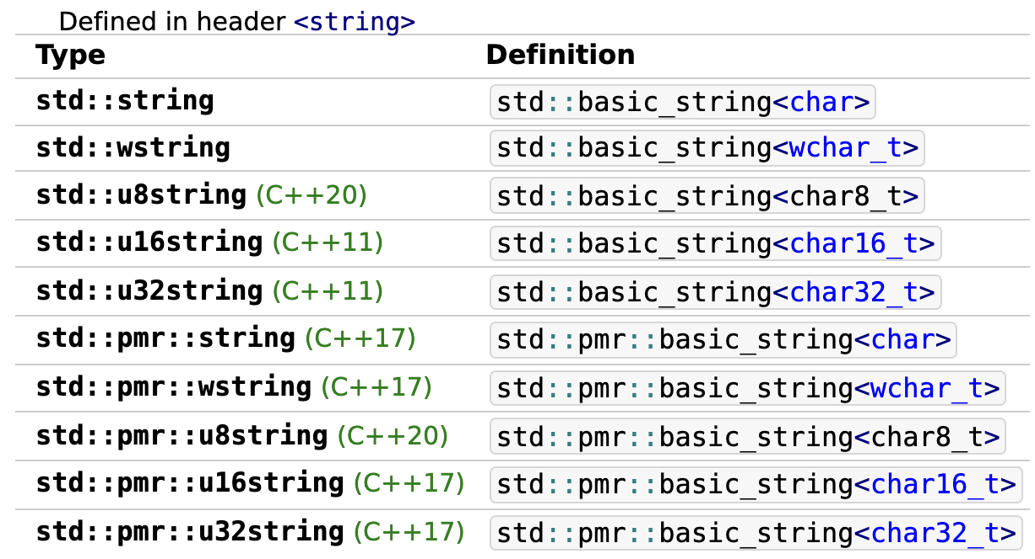
std::basic_string
存储和操作类字符对象序列。

Slide 32
std::array
封装固定大小数组的容器。
template<
class T,
std::size_t N
> struct array;
std::array<int, 3> a2 = {1, 2, 3};
关键词: typename/class, class/struct

Slide 33
其他的模板
template< class T, class Allocator = std::allocator<T>
> class vector;
template< class T, class Allocator = std::allocator<T>
> class list;
template< class T, class Container = std::deque<T>
> class stack;

Slide 34
其他的模板
template< class Key, class Compare = std::less<Key>, class Allocator = std::allocator<Key>
> class set;
template< class Key, class T, class Compare = std::less<Key>, class Allocator = std::allocator<std::pair<const Key, T> >
> class map;

Slide 35


